Slide 1
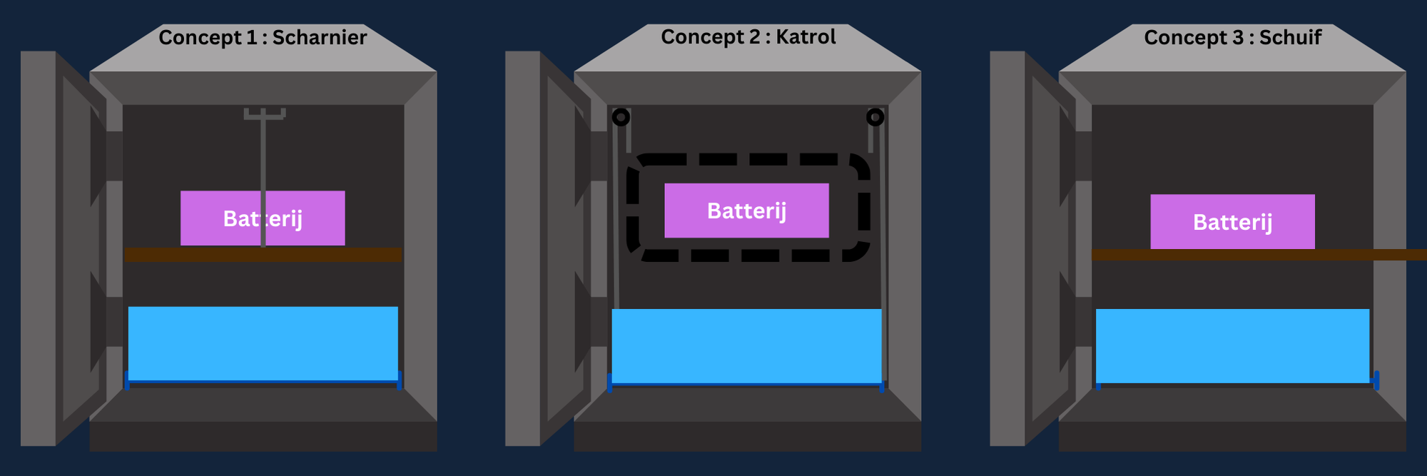
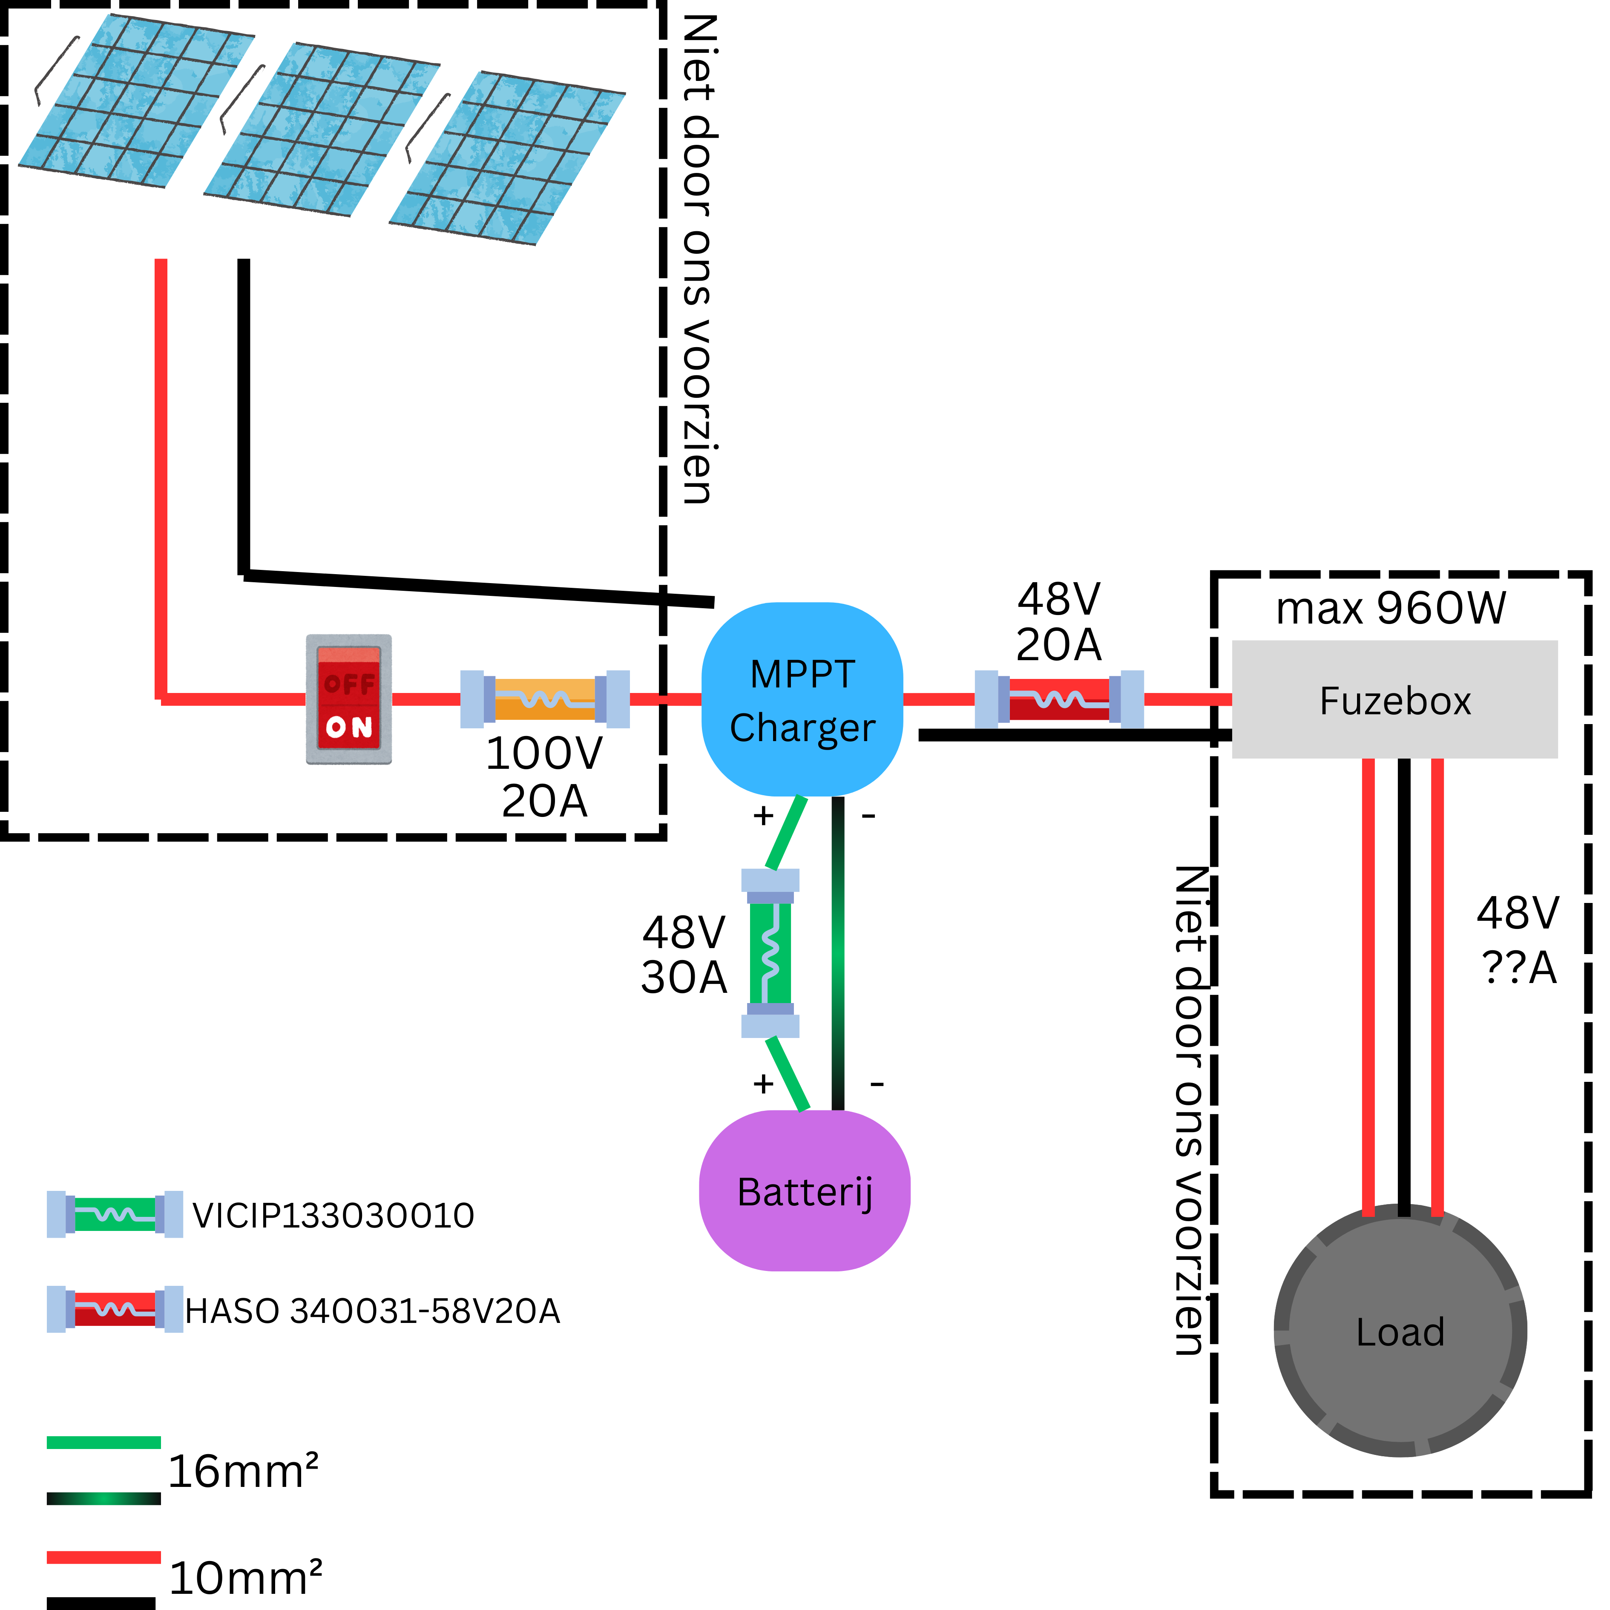
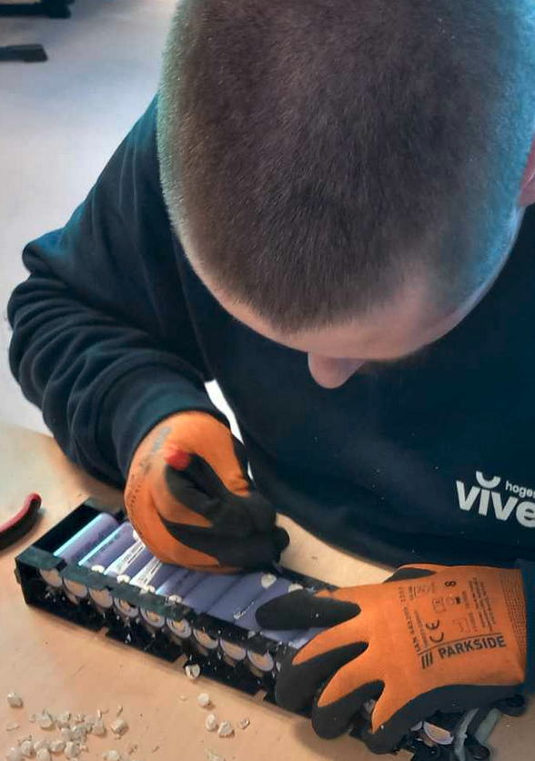
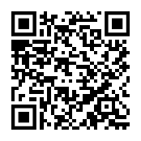
Greenhouse Energy Microscopische energie -Het maken van een home battery op 48V. -Brandveilige opslag ontwerpen. -Monitoring data weergeven. We kregen de opdracht om een energiebron te maken die de apparaten in de serre kunnen gebruiken. De energie zal duurzaam opgewekt worden met zonnepanelen en windmolens. Onze opstelling bevat enkel de batterij en het beheer ervan samen met sensor data over de gezondheid en laadtoestand van de batterij, de zonnepanelen en windmolens moeten nog worden toegevoegd. We hebben een output voltage van 48V DC maar deze zal door een converter nog naar 230V AC worden omgezet om zo hetzelfde te leveren als het stroomnet zodat de projecten zich niet steeds moeten aanpassen. Hiernaast moesten we ook nog een veilige manier om de batterijen in op te slaan ontwerpen zodat een mogelijke brand snel kan geblust worden.
P
Instructies:
Pas de project titel aan en voeg een subtitel toe
Schrijf eronder een korte omschrijving van de probleemstelling, jullie uitwerking, de gebruikte componenten en welke leerstof jullie nodig hadden.
Betreft het een project in opdracht van een bedrijf, plaats dan hun logo in de linker boven hoek.
Vervang de 3 foto’s door mooie foto’s van jullie product/prototype.
Noteer jullie namen bij het team
Indien een leerlijn niet werd gebruikt in jullie project, vervang het vinkje dan door een leeg vierkantje. Indien een leerlijn wel werd gebruikt vermeld er onder uit welke vakken je leerstof hebt toegepast.
Vervang de QR code door eentje die verwijst naar jullie GitHub repository.
Professionele bachelor
Elektronica-ICT
Software Engineering
Hardware Engineering
Network- & System administration
Personal development
Team
Olivier Westerman, Fase 2 Elektronica ICT
Joshua Meuleman, Fase 1&2 Aangepast traject Elektronica ICT
Seraphin Sampers, Fase 3 Elektronica ICT

